Slide 1
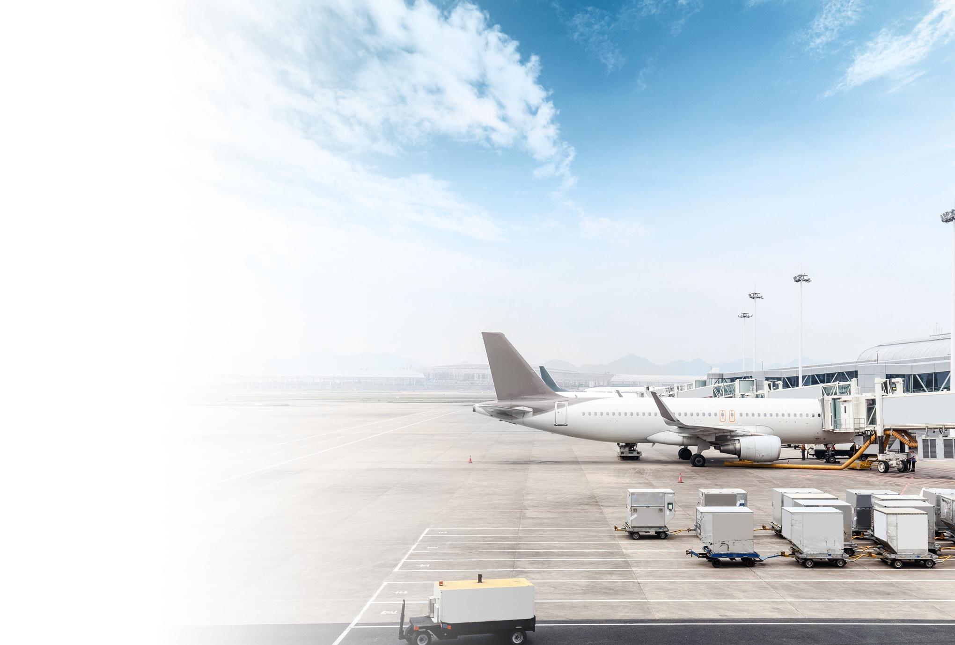




Group
TELEMATICA E SMART MOBILITY NELL’HANDLING
Dott. Jan De Leeuw – Amministratore Gruppo TCR
Corso di formazione Demetra – Enac
Roma, 3 Dicembre 2018
In partnership con: &
CONFIDENTIAL

Slide 2
Introduzione
Gli aeroporti stanno attraversando un'ondata di digitalizzazione per cui in futuro tutti gli stakeholder saranno interconnessi, consentendo una maggiore proattività nella gestione degli scali. Si prevede che nei prossimi anni l'investimento in soluzioni digitali negli aeroporti aumenti di più del 10%, per migliorare l'esperienza dei passeggeri e le operazioni aeroportuali;
Le autorità dell'aviazione civile, i gestori aeroportuali, le compagnie aeree e gli operatori di handling sono alla ricerca di soluzioni per digitalizzare la gestione della flotta che permettano di affrontare molte delle problematiche relative al GSE;
In tutta Europa, i gestori aeroportuali, le autorità competenti ed i vettori stanno iniziando a richiedere agli operatori di handling l’installazione di soluzioni telematiche.

Slide 3


TCR in numeri
30,000+
Presenza internazionale, nazionale e locale
  Presente in oltre 120 aeroporti, AMS, ARN, BRU, CDG, CPH, DUS, FCO, KUL, LIN, LGW, LHR, MAD, MXP, OSL…
  Presente in 20 Paesi
  In forte crescita in Asia, Australia, e nuovi progetti di sviluppo in USA e Nord Africa e Medio Oriente
Flotta mezzi di proprietà
120+
Aeroporti
La straordinaria performance degli ultimi anni è il prodotto della perfetta partnership con i propri clienti, azionisti e comunità finanziaria.
1,000+
  Crescita del Fatturato: da €4m nel 1999 a €170m nel 2017
  Azionisti: Consorzio formato da 3i Infrastructure plc e Deutsche Asset Management
  Disponibilità Finanziaria: Stretti legami con la comunità finanziaria forniscono la disponibilità necessaria a gestire il business corrente e sostenere la crescita.
Dipendenti
€665m
Valore a nuovo della flotta

Slide 4
Presenza geografica
A livello globale abbiamo una presenza in oltre 120 aeroporti e siamo presenti in 20 paesi, l'Europa essendo la nostra regione più affermata.
TCR ha sviluppato una rete di oltre 60 officine distribuite in 4 continenti
Bahrein
x
Established presence

Slide 5

Vantaggi della telematica sul GSE
Per aggiungere valore al servizio di handling, i servizi telematici del GSE devono rispondere a diverse esigenze, rimanendo allo stesso tempo facili da installare, user-friendly, convenienti ed economici:
Monitorare e ridurre i costi operativi
Garantire la conformità con i requisiti di licenza e le normative aeroportuali
Ridurre il numero richiesto di GSE negli aeroporti in base alle statistiche di utilizzo, cosi riducendo la congestione in piazzale
Assicurarsi che solo il personale formato ed autorizzato possa utilizzare il GSE
Migliorare l'efficienza attraverso la pianificazione delle operazioni e della manutenzione
Garantire l'efficienza e la disponibilità dei veicoli
Controllo totale e localizzazione della flotta di GSE
Monitorare ed agire sui livelli di carburante e batteria del GSE
Ridurre i danni e migliorare il comportamento di guida
SICUREZZA
COMPLIANCE
EFFICIENZA
DISPONIBILITA’
COSTI OPERATIVI
Le soluzioni telematiche per il GSE di TCR rispondono a tutto questo!

Slide 6

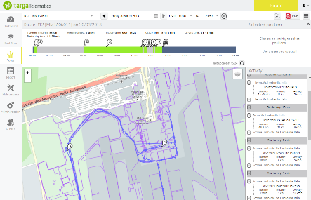
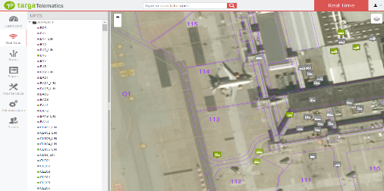
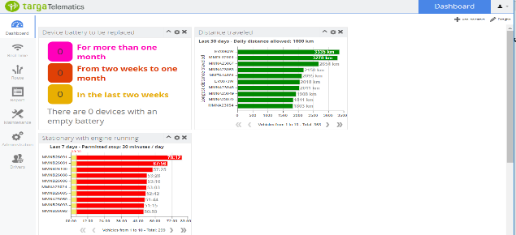


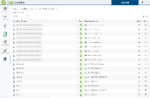
Funzionalità della telematica per mezzi motorizzati
1
Cruscotto personalizzabile
2
Mappe in tempo reale
3
Tracking: Location data
Widgets personalizzabili:
Monitoraggio collisioni (ultimi 30 gg.)
Monitoraggio singolo mezzo
Panoramica percorrenze
Tempi morti
Numero di mezzi senza scarico dati (stato di controllo del sistema)
Livello di carica della batteria del mezzo
Status operativo
Monitoraggio della geolocalizzazione:
Per mezzo o flotta
Supporto per raggruppamento a video
Supporta le mappe aeroportuali oltre a quelle standard
Storico dei Dati
Vista dello storico della posizione sulla mappa (per mezzo / giorno /settimana)
Replay del posizionamento
4
Access control
Identificazione Operatore
Accensione del mezzo mediante badge personale (access control)
Driver Manager contenuto nel software

Slide 7

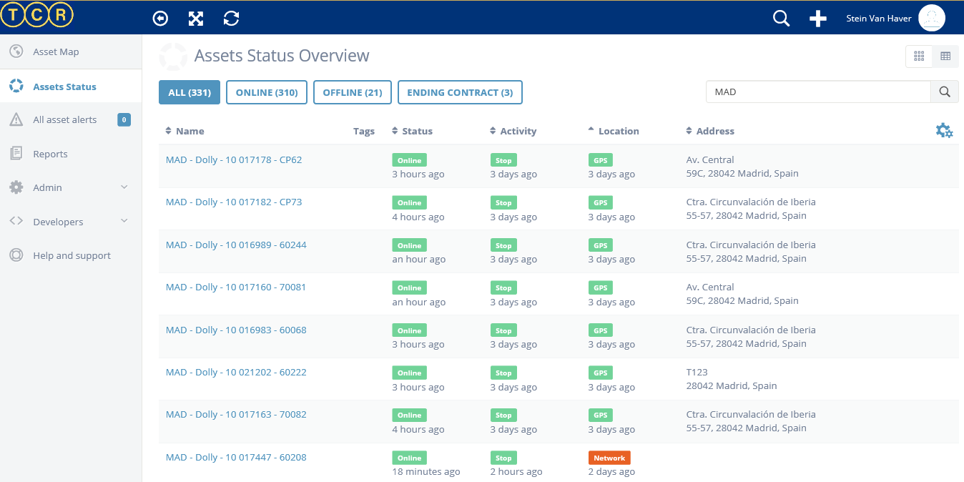
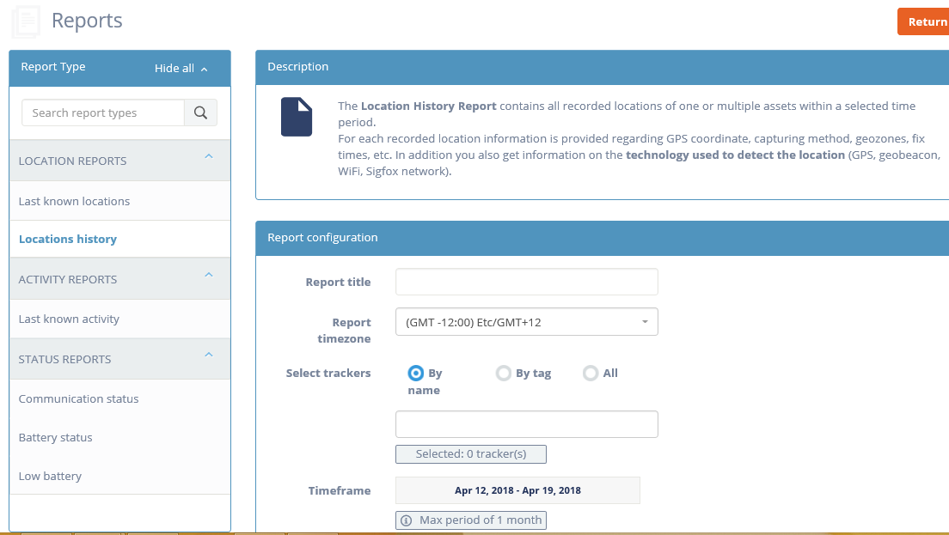
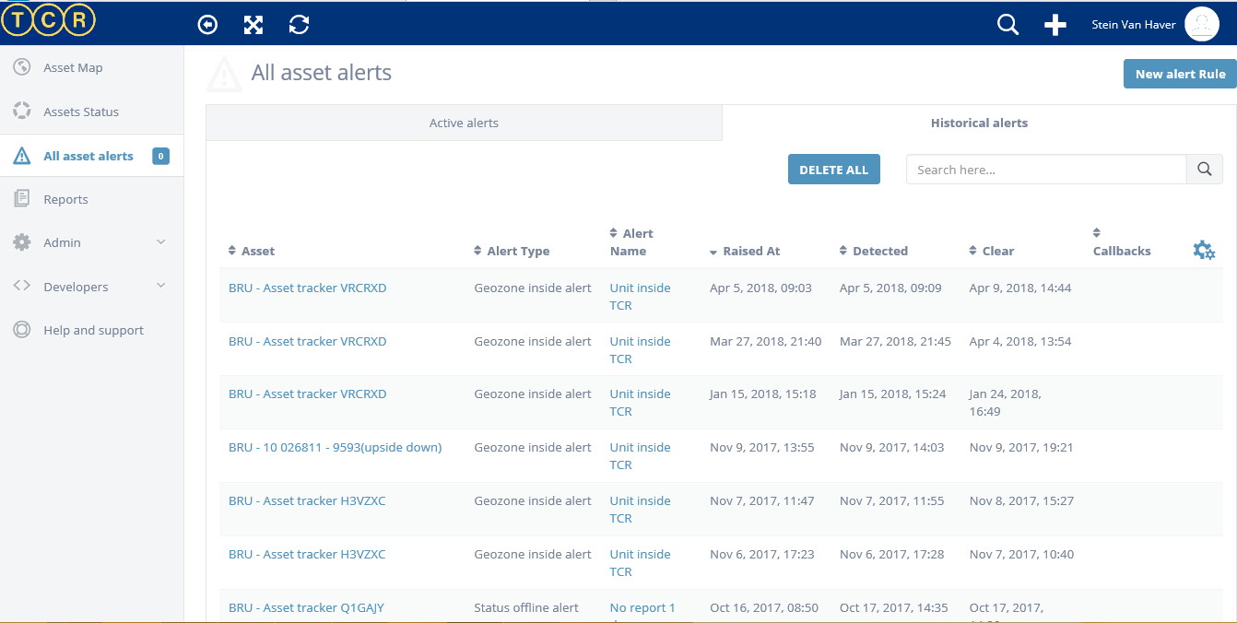
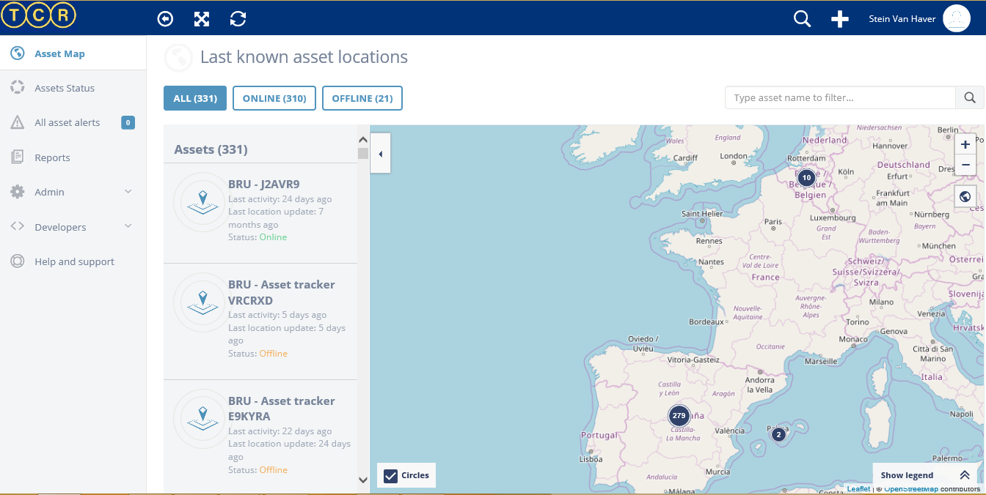
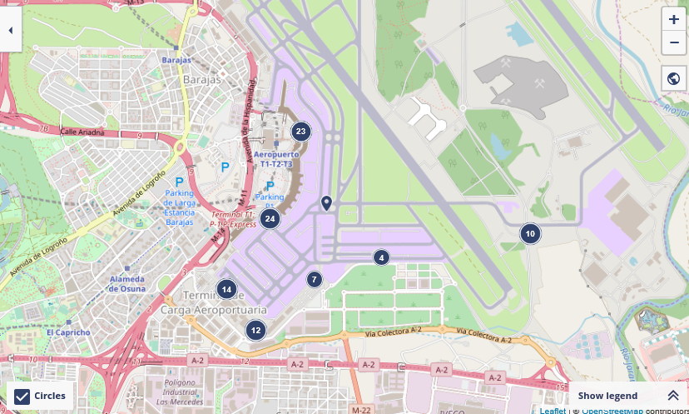
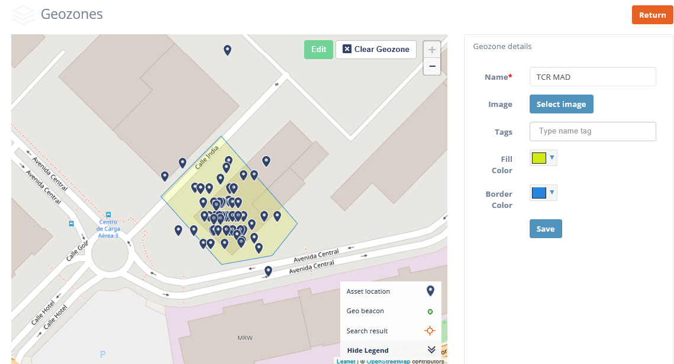
Funzionalità della telematica per mezzi non motorizzati
1
Ricerca Assets
2
Monitoraggio della flotta
3
Controllo dell’utilizzo
Mappe:
Visualizzazione dell’ultima posizione
Supporto per raggruppamento a video
Possibilità per tracciamento in aree chiuse
Icone diversificate per asset fermi o in movimento
Reporting:
Genera rapporti con ultima posizione, attività ed altre informazioni
Inventario:
Mostra l’inventario in forma di elenco
Filtri rapidi per trovare gli asset
Geozones:
Disegna aree di interesse sulla mappa
Trova rapidamente gli asset
Notifiche:
Genera notifiche quando gli asset entrano o escono da determinate zone

Slide 8




La telematica è un elemento chiave che stabilisce la base per il pooling e l'uso in comune di GSE
TCR è l’operatore principale nel settore dell’handling con esperienza provata in progetti di larga taglia di pooling aeroportuale
Aeroporti
Sintesi di Progetto e Risultati
Sfide particolari
Contratto di Pooling dal 2004
24 GSE motorizzati e 75 non-motorizzati. 3 handler diversi.
Costo operativo
73%
Telematica
Sistema di fatturazione calcolando il costo a volo
Dimensionamento mezzi in piazzale
42%
Costo parco mezzi e danneggiamento
70%
Telematica
Definizione del tipo di GSE
Addestramento degli operatori
Contratto di pooling dal 2016 per Nastri, Scale, GPU, Trattorini e Carelli per 3 handler diversi
Puntualità aeroportuale
12%
TCR agendo come ‘Pool Owner’ di tutto il parco carelli bagagli ad OSL da aprile 2016 – dopo aver fatto esercizio di Sale and Rent back con i proprietari individuali dei mezzi
Parco mezzi di 615 carelli
Costo parco mezzi e danneggiamento
13%
Analisi delle risorse per il pool e distribuzione dei costi su base trimestrale
Implementazione contratto pooling per carelli bagagli a DUS nel 2013
Totale di 540 Carelli inclusi nel Pool, sotto contratto noleggio operative complessivo
Analisi delle risorse per il pool e distribuzione dei costi su base trimestrale

Slide 9
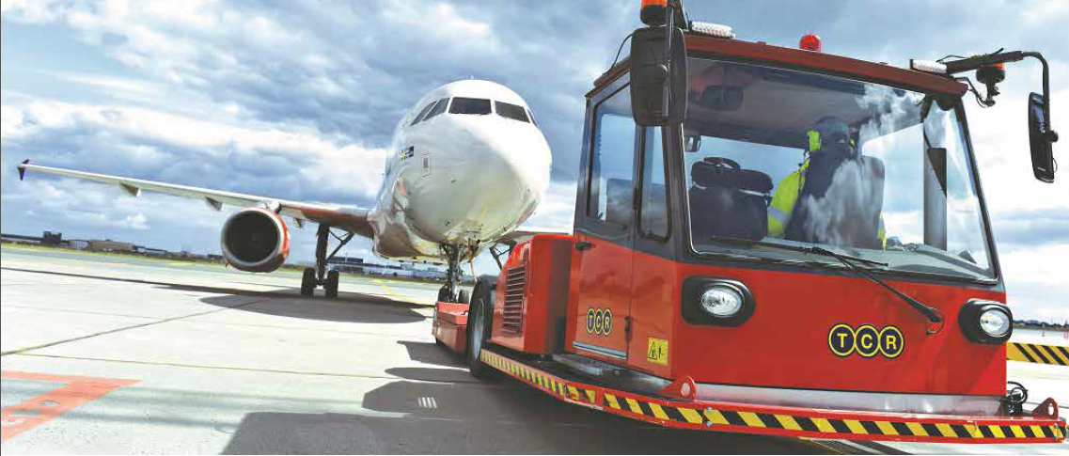
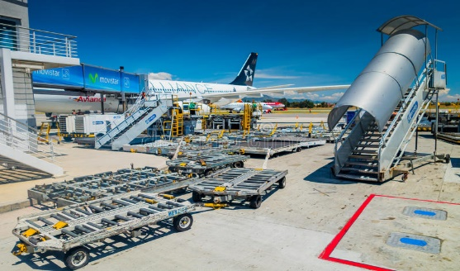
Sintesi di esperienze e sviluppi recenti e concreti
Motorizzati
Non-Motorizzati
Operativi:
  Edinburgh – 60
  Palma de Mallorca – 10
  London-Heathrow – 75
  London-Gatwick – 265
  London-Luton – 199
Demo/prove: 57 veicoli atrezzati (IT, MY, DK, BE, FR, ES)
Operativi:
  Edinburgh – 40
  Manchester – 60
Demo/prove: 800 mezzi atrezzati (ES, DE, BE, DK, UK, MY)

Slide 10
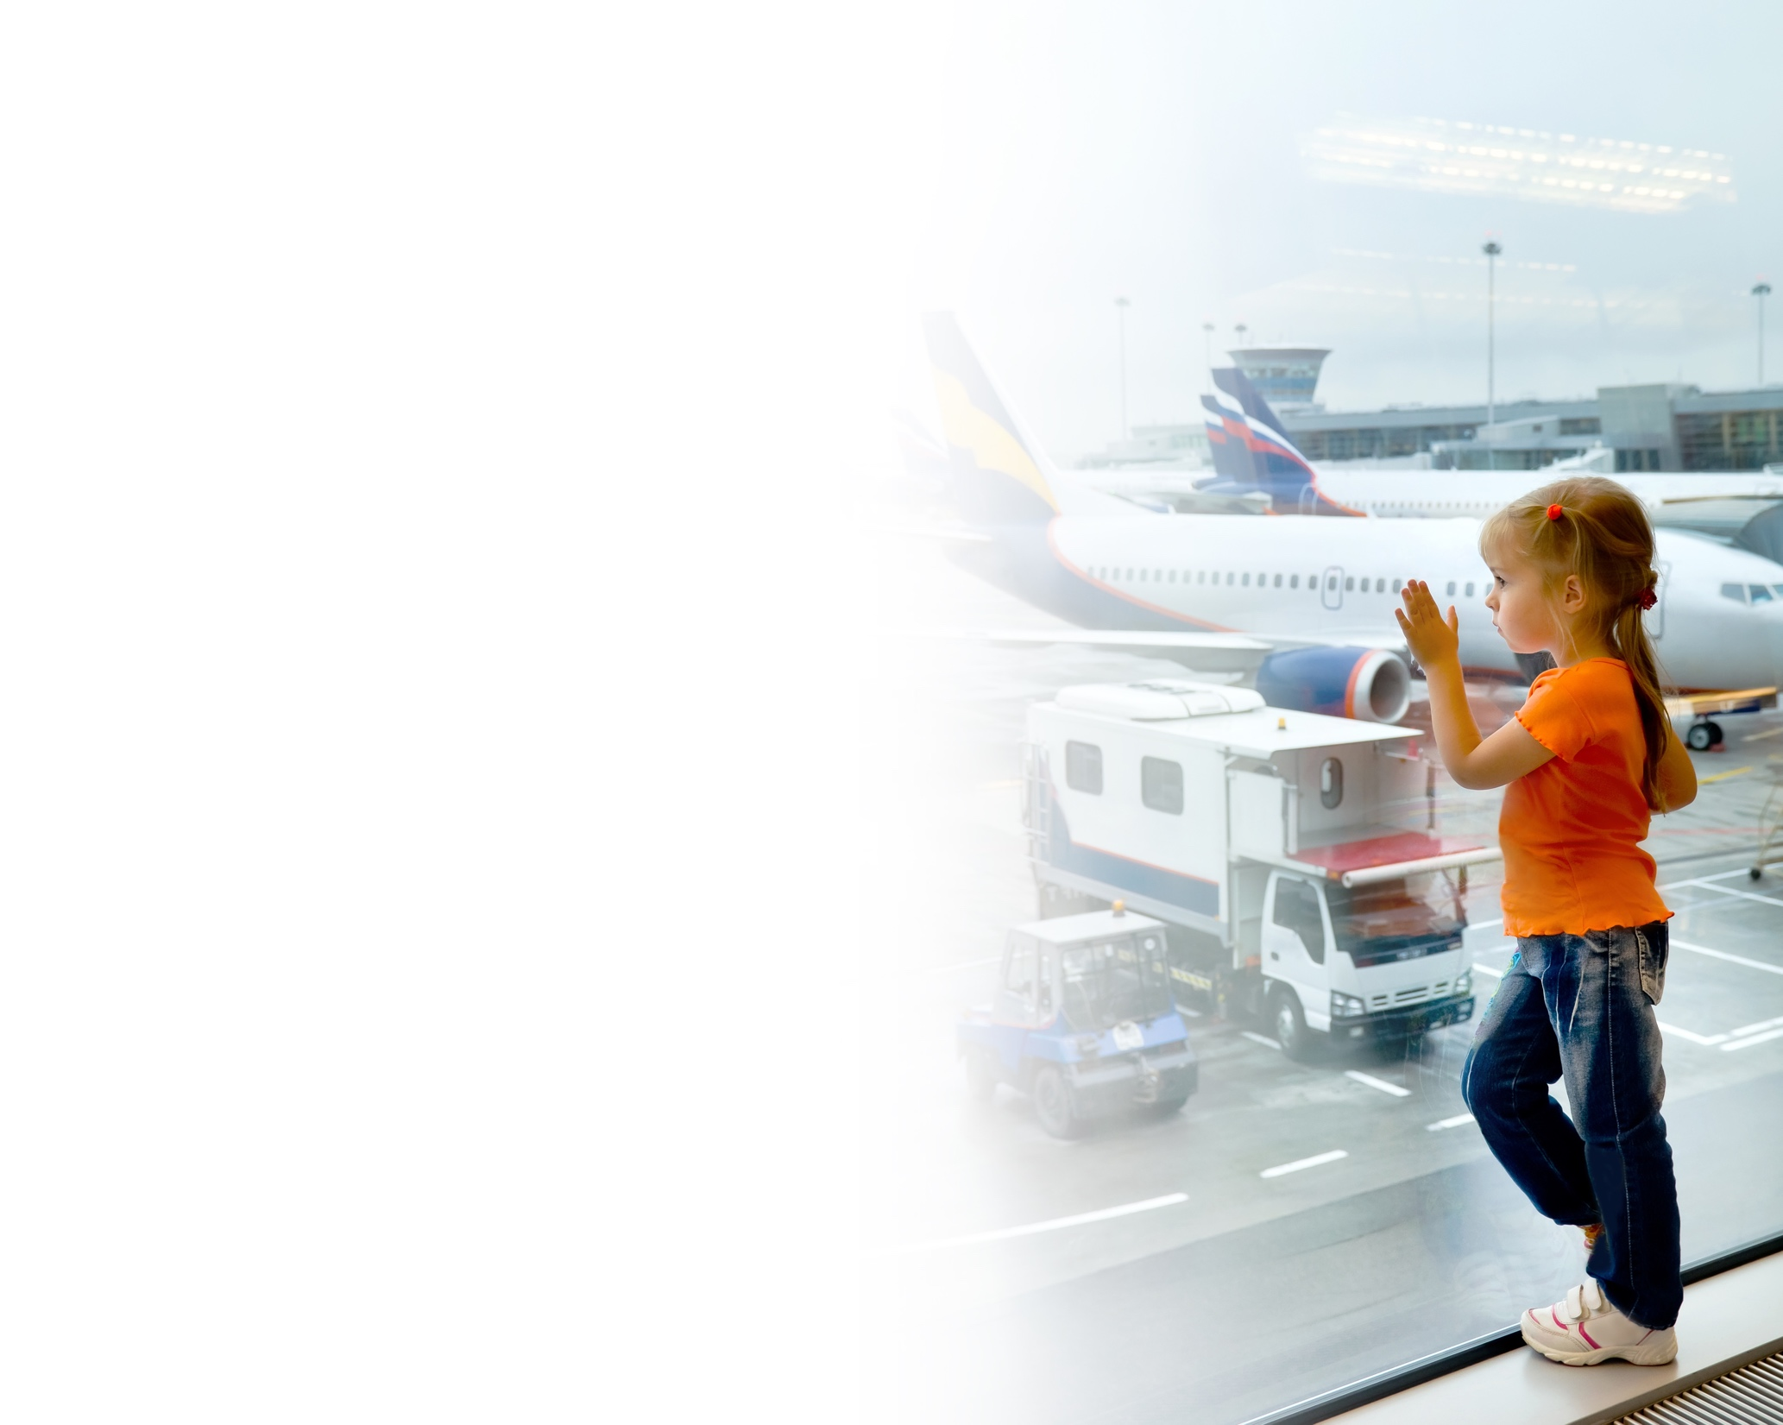
Group
Grazie per l’attenzione!
In partnership con: &
CONFIDENTIAL

